Slide 1
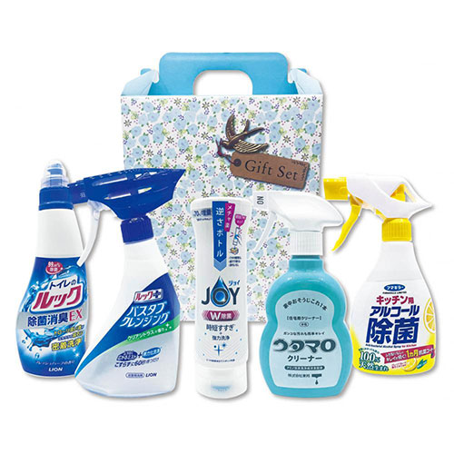
【提案書】
プレミアムクリーンギフト5点セット
特徴
P&Gの食器用洗剤ジョイコンパクト逆さボトルや、ライオンのルックブラスバスタブクレンジング、トイレのリック除菌消臭EXなど、日常的なお掃除に便利なアイテムの詰め合わせです。
商品写
納期
納期スペース
仕様
包装: 持ち手付化粧箱入り
備考: <セット内容> ●P&G除菌ジョイコンパクト逆さボトル290ml(さわやか微香)×1 ●ライオンルックバスタブクレンジング500ml(クリアシトラスの香り)×1 ●ライオントイレのルック除菌消臭EX450ml×1 ●フマキラーキッチン用アルコール除菌スプレー400ml×1 ●ウタマロクリーナー400ml×1
お見積
お見積りスペース

